Slide 1

МИНУТКА
БЕЗОПАСНОСТИ
« Пешеходом мудрым будь – безопасным будет путь»
ГБОУ СОШ № 61 ЗАО г. Москвы
Составлена учителем начальных классов
Ковалевой Оксаной Юрьевной
-смена кадров по щелчку-

Slide 2
ПЕШЕХОД – лицо, находящееся вне транспортного средства на дороге и не производящее на ней работу.

Slide 3

Ежегодно в России в дорожно-транспортных происшествиях (ДТП) погибает более 30.000 и получают ранения свыше 180.000 человек.
Основной причиной этого является несоблюдение правил дорожного движения водителями и пешеходами.

Slide 4

При переходе через проезжую часть, пешеход должен пользоваться специально оборудованными переходами:
Надземным
Подземным
Наземным

Slide 5

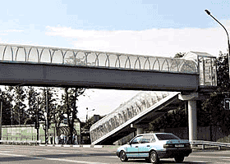
Этот знак довольно прост –
Пешеход идет на мост.
Тут поднялся – там сошел,
Безопасно, хорошо!

Slide 6

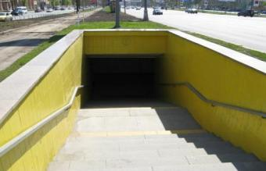
На этом знаке пешеход
по лестнице спускается,
А безопасный переход
подземным называется.

Slide 7
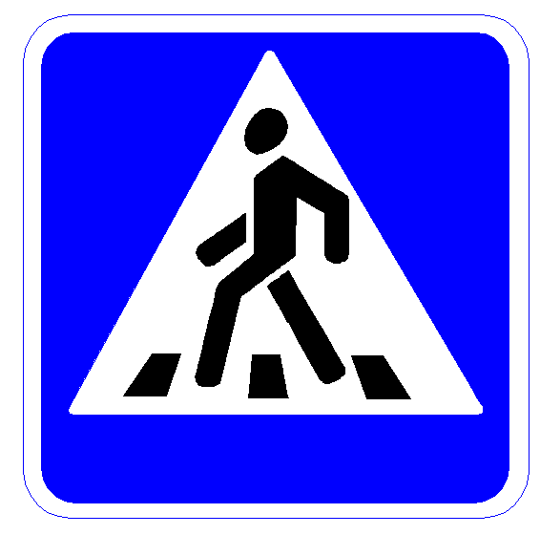
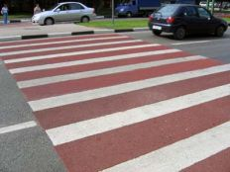
По полоскам красно-белым
Человек шагает смело.
Знает: там, где он идет-
Пешеходный переход!

Slide 8
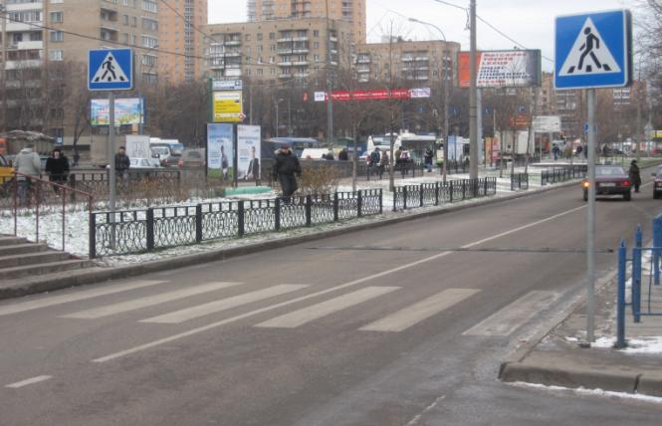
Помни о важных правилах, переходя дорогу около универмага «Молодежный»!
Этот наземный переход нерегулируемый.

Slide 9
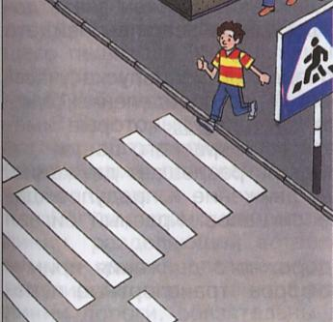
.
Переходи дорогу
строго
в обозначенном месте.

Slide 10
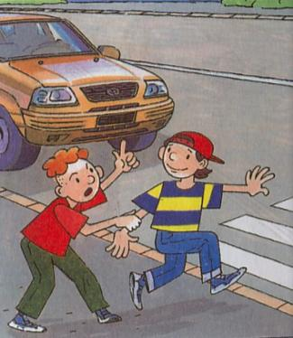
Убедись в отсутствие близко идущего транспорта.
Осуществляя переход, постоянно наблюдай за ситуацией на дороге.

Slide 11
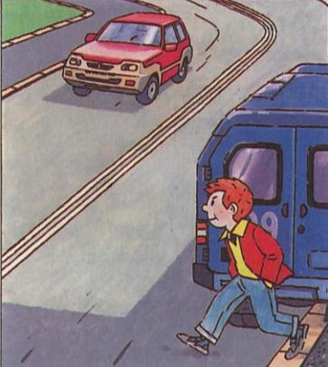
Может оказаться так,
что как раз там, где разрешен переход, сломалась или стоит машина.
В таких случаях найди другое безопасное место для перехода проезжей части.
СТОП

Slide 12
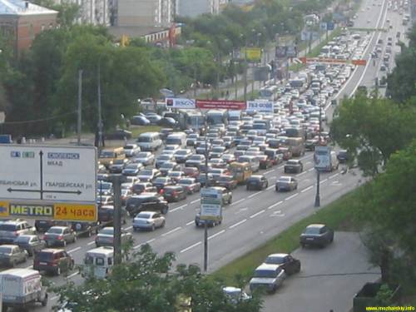
Наша школа находится вблизи оживленной автомобильной трассы – Можайского шоссе.

Slide 13

Этот перекрёсток ты пересекаешь по дороге домой.
Гвардейская улица
Можайское шоссе
Рябиновая улица

Slide 14
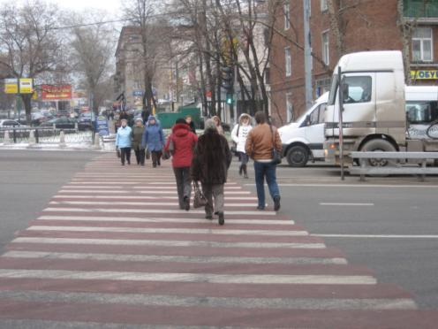
Движение транспорта и
пешеходов здесь регулируется светофорами.
При переходе перекрестка Можайского шоссе и
Рябиновой улицы выполняй сигналы светофора!

Slide 15
Самый строгий – красный свет,
Если он горит – стой!
Дороги дальше нет!
Путь для всех закрыт.

Slide 16


СТОП

Slide 17
А за ним зеленый свет,
Вспыхнет впереди.
Скажет он:
“Препятствий нет,
Смело в путь иди!”

Slide 18


Можайское шоссе
Рябиновая улица

Slide 19
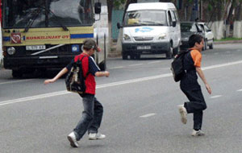
Не переходи проезжую часть
в не отведённых для этого местах.
БЕРЕГИ СВОЮ
ЖИЗНЬ!

Slide 20
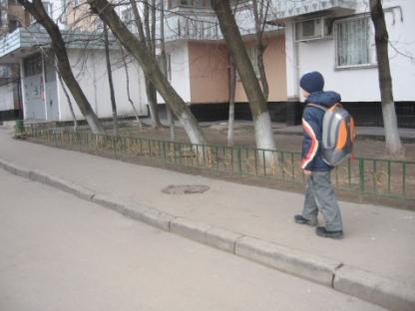
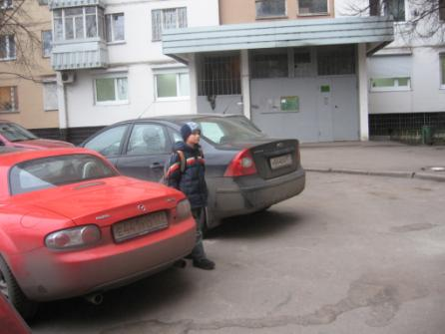
Находясь во дворе дома, двигайся по тротуару.
Внимательно наблюдай за проезжей частью, выходя из-за стоящих машин.

Slide 21
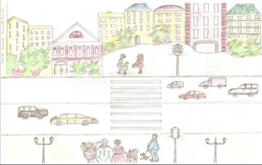
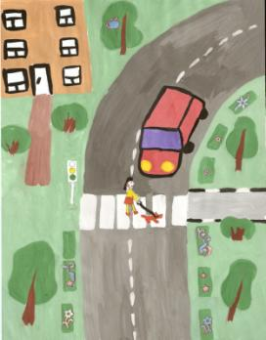
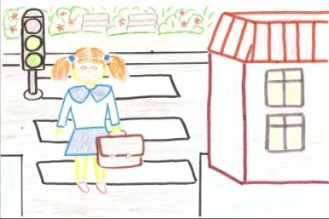

Пешеходом мудрым будь-
Безопасным будет путь!
Рисунки учащихся 2 «Б» класса.

